Slide 1
Proiectul legii bugetului de stat pe anul 2019
2018

Slide 2
Prognoza indicatorilor macroeconomici 2019 *
Produsul intern brut (PIB) 209,3 mlrd lei
creștere nominală 9,2 %
creştere reală 4,0 %
Rata medie a inflaţiei 4,9 %
Ritmurile de creștere a exporturilor +13,1%
Ritmurile de creștere a importurilor +9,4 %.
Salariul nominal mediu lunar 6 975 lei
creștere nominală 9,0 %
Fondul de remunerare a muncii 49,4 mlrd lei
creștere nominală 9,4 %
*Nota. Actualizată de către Ministerul Economiei și Infrastructurii (MEI) în septembrie 2018.

Slide 3
Indicatorii generali ai Bugetului Public Național, 2019

Slide 4
Componentele Bugetului Public Național, 2019

Slide 5
Parametrii bugetului de stat, 2019
Proiectul bugetului de stat pe anul 2019

Slide 6
Structura veniturilor bugetului de stat, 2019
 |  |  |  |  | mil. lei
 | 2018 |  | 2019 proiect | devieri 2019 proiect față de precizat 2018
 | aprobat | precizat* |  | (+,-) | %
Total venituri | 36.618,5 | 36.922,0 | 42.125,5 | 5.203,5 | 114,1%
Impozite și taxe | 32.074,6 | 33.153,1 | 37.337,4 | 4.184,3 | 112,6%
Granturi | 2.830,0 | 1.927,2 | 1.960,2 | 33,0 | 101,7%
Alte venituri | 1.704,5 | 1.828,3 | 2.804,9 | 976,6 | 153,4%
Transferuri în cadrul BPN | 9,4 | 13,4 | 23,0 | 9,6 | 171,6%
* precizat – bugetul modificat prin Legea nr. 101 din 07.06.2018

Slide 7
Sub aspect economic
Structura cheltuielilor bugetului de stat, 2019
 |  |  |  |  | mil. lei
 | 2018 |  | 2019 proiect | devieri 2019 proiect față de precizat 2018
 | aprobat | precizat |  | (+,-) | %
Total cheltuieli | 41.332,4 | 41.984,5 | 47.664,2 | 5.679,7 | 113,5%
Cheltuieli curente | 35.214,1 | 35.802,9 | 41.122,2 | 5.319,3 | 114,9%
dintre care
Cheltuieli de personal | 6.717,2 | 6.827,7 | 7.226,7 | 399,0 | 105,8%
Dobânzi | 1.819,5 | 1.652,9 | 1.944,6 | 291,7 | 117,6%
Transferuri în cadrul BPN | 19.429,8 | 19.273,3 | 22.436,9 | 3.163,6 | 116,4%
Cheltuieli capitale | 6.118,3 | 6.181,6 | 6.542,0 | 360,4 | 105,8%

Slide 8
Sub aspect funcțional
Structura cheltuielilor bugetului de stat, 2019
 |  |  |  |  | mil. lei
 | 2018 |  | 2019 proiect | devieri 2019 proiect față de precizat 2018
 | aprobat | precizat |  | (+,-) | %
Total cheltuieli | 41.332,4 | 41.984,5 | 47.664,2 | 5.679,7 | 113,5%
dintre care
Servicii de stat cu destinatie generală | 6.361,0 | 6.747,7 | 8.536,2 | 1.788,5 | 126,5%
Apărare națională | 617,0 | 635,0 | 626,2 | -8,8 | 98,6%
Ordine publică și securitate națională | 4.460,3 | 4.506,4 | 4.743,3 | 236,9 | 105,3%
Servicii în domeniul economiei | 7.152,0 | 7.412,1 | 8.149,3 | 737,2 | 109,9%
Protecția mediului | 157,7 | 149,2 | 226,3 | 77,1 | 151,7%
Gospodăria de locuințe și gospodăria serviciilor comunale | 442,8 | 449,2 | 406,6 | -42,6 | 90,5%
Ocrotirea sănătății | 3.929,4 | 4.027,6 | 4.021,8 | -5,8 | 99,9%
Cultură, sport, tineret, culte și odihnă | 695,4 | 721,8 | 764,8 | 43,0 | 106,0%
Învătămînt | 9.909,6 | 9.957,5 | 10.604,7 | 647,2 | 106,5%
Protecție socială | 7.627,9 | 7.378,0 | 9.585,0 | 2.207,0 | 129,9%

Slide 9
Principalele fonduri / programe ale bugetului de stat, 2019
Fondul rutier - 1024,1 mil. lei
Programul de reparație
a drumurilor publice naționale - 950 mil. lei
Fondul național de dezvoltare
a agriculturii și mediului rural – 900 mil. lei
Fondul pentru Eficiență Energetică – 480 mil. Lei
Fondul ecologic național – 289,9 mil. lei
Fondul național pentru dezvoltare regională - 220 mil. lei
Fondul de susținere a populației - 86,1 mil. lei
Fondul viei și vinului – 47,8 mil. lei

Slide 10
Proiecte finanțate din surse externe (PFSE)
Cheltuielile PFSE – 3498,2 mil. lei, dintre care:
Susținerea Programului în sectorul drumurilor (BERD/BEI, ș.a) - 1644,2 mil. lei
Reabilitarea drumurilor locale (BM) – 150,0 mil. lei
Reforma de Educație din Moldova (BM) – 152,1 mil. lei
Agricultura competitivă (BM) – 133,5 mil. lei
Construcția penitenciarului din Chișinău (BDCE) – 148,0 mil. lei
Livada Moldovei (BEI) – 73,7 mil. lei
Consolidarea cadrului instituțional în sectorul
alimentării cu apă și sanitație - 70 mil. lei
Îmbunătățirea eficienței energetice a clădirilor publice și rezidențiale – 60 mil. lei
Construcția stației Back-to-Back Vulcănești-400 kw și
LEA 400 kw Vulcănești-Chișinău – 50 mil. lei, ș.a.

Slide 11
Deficitul bugetului de stat, 2019

Slide 12
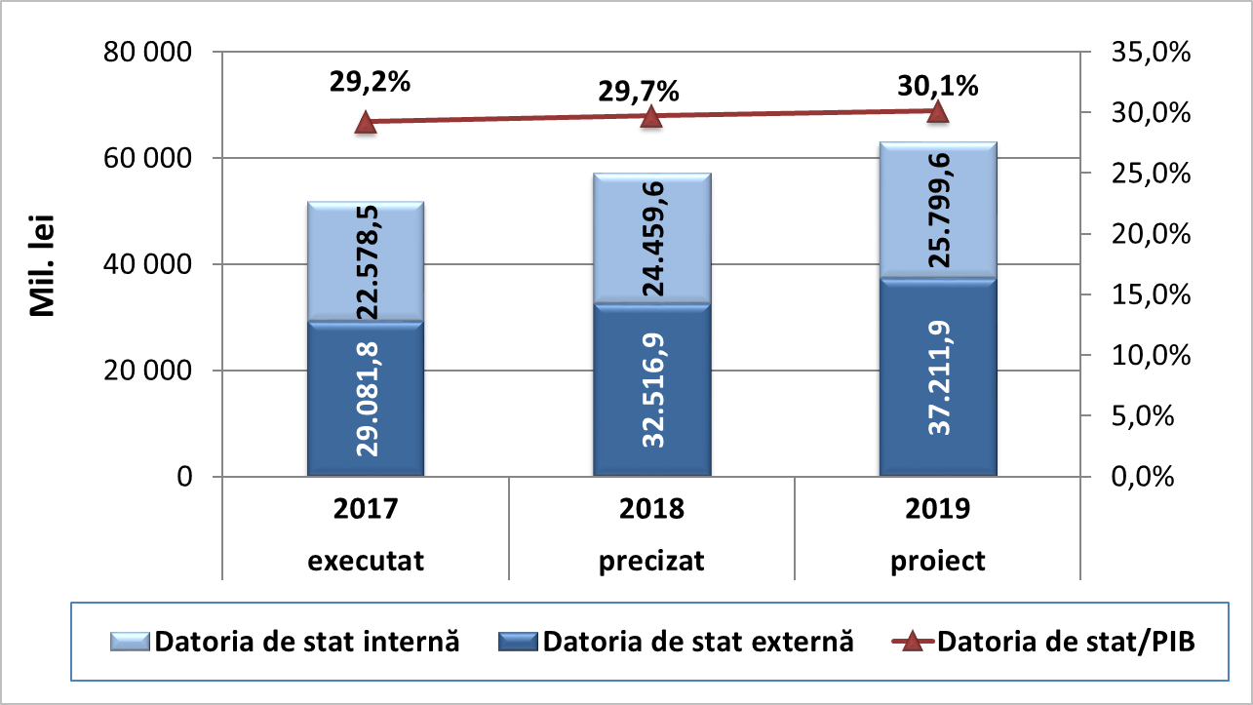
Datoria de stat

